Slide 1

Gijzenrooi
bewonersvergeniging
Investeren in
warmtepomp of zonnepanelen?
Informatie avond Gijzenrooi

Slide 2
Agenda Informatieavond
20.00-20.10 Welkom, agenda en introductie
20.10-20.20 Zonnepanelen: wat zijn de mogelijkheden?
20.20-20.45 Warmtepompen: waarom, werking, opbrengst, kosten, wat erbij komt kijken
20.45-21.00 Stappenplan, gratis quickscan, schouw, advies op maat, offerte installateur
21.00-21.10 Pauze
21.10- 21.25 Een ervaringsdeskundige
21.25-21.45 De installateur
21.45-22.00 Vragen
22.00-22.30 Informeel gedeelte: gelegenheid om met een van de presentatoren te spreken
We sturen een kopie van deze presentatie aan degenen die zich via onze website hebben aangemeld voor deze avond of bij binnenkomst hun e-mail adres opgegeven hebben.
Notes:
Welkom op één van de tien infoavonden
Blij dat u er bent, en een beetje trots dat we dit in samen werking met de gemeente Eindhoven
De gemeente zo maar even vertellen waarom die samenwerking ….. Voor u hier…
Dan concreet naar de zonnepanelen, belangrijkste elementen zoals….
Iemand bereid gevonden over zijn installatie en ervaringen te vertellen. Vanavond doet dit
Na de pauze in 7 stappen uw oriëntatie en besluitvormingsproces doornemen waarbij aandacht is voor
Tijd voor vragen, napraten en inschrijven voor informatie, of quickscan of schouw en installatie
Eerst even wie heeft u voor u staan Wie/wat is 040energie

Slide 3
Introductie 040energie
040energie is een 100% non profit vereniging
  Vrijwilligers, “door eindhovenaren, voor eindhovenaren”
  Doel: betaalbare, duurzame energie door lokale energieopwekking en energiebesparing
900 leden
450+ installaties
Meer dan zonnepanelen:
  warmtepompen, energieloket, thema-avonden, zonnepark welschap

Slide 4
Introductie 040Energie
Wat betreft onze warmtepompactie:
  Begin 2017 gestart met actie onder eigen leden.
  Oktober 2017 eerste informatieavond in de wijk Blixembosch.
  Inmiddels 4e informatie avond
  Net als de zonnepanelenactie is deze actie opgezet in samenwerking met de gemeente Eindhoven
>> Zonnepanelen
Notes:
We zijn een vrijwilligersvereniging met aspecten als geen winstoogmerk, u inspireren en helpen..
Enkele feiten van de Vereniging,
‘Meer dan” denken aan Themaavonden relevante duurzaamheidsissues, werkgroepen Infrarood en Warmtepompen, enkele energiecoaches..
We zijn opgevallen bij de gemeente: in wijken 3 jaar, nu een actie Eindhoven Breed, past in de visie(brug naar gemeente, en voorstellen van betrokkene

Slide 5


Slide 6
Warmtepompen stappenplan
Ad van den Brandt

Slide 7
Stappenplan warmtepompen van 040energie
  Stap 1a: Kennis vergaren: inlezen/ informatieavond bijwonen (warmtepomp informatie). Stap 1b: Neem ook de vragenlijst van stap 1b in de volgende slides eens door om een eerste idee te krijgen of je huis geschikt is.
  Stap 2: quickscan aanvragen: Je krijgt dan eerst een vragenlijst op basis waarvan een inschatting gemaakt wordt of, en zo ja welke warmtepomp(en) geschikt zouden kunnen zijn.
  Stap 3: Ontvang quickscan rapport met voorstel voor warmtepomp.
  Stap 4: Schouw laten uitvoeren.
  Stap 5: Maak keuze installateur.
  Stap 6: Ontvang offerte.
  Stap 7: Installatie.
  Stap 8: Nazorg: is alles naar wens?

Slide 8
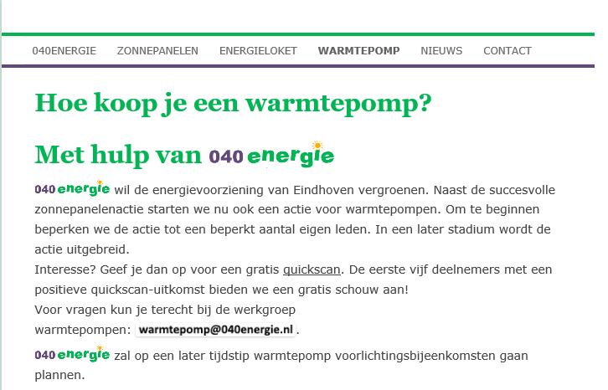
Stap 1a: Kennis vergaren
Inlezen/ informatieavond bijwonen (warmtepomp informatie).
Zie website 040energie voor meer info:

Slide 9
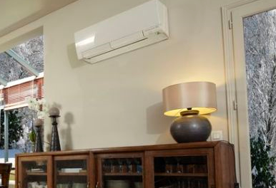
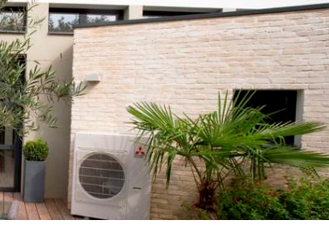
Stap 1b: vragenlijst om vast te stellen of huis mogelijk geschikt is voor warmtepomp
Huis niet geisoleerd?
  Dan verdient een investering in isolatie zich waarschijnlijk sneller terug (en je kunt dan volstaan met een kleinere/ goedkopere warmtepomp).
Is je CV ketel toe aan vervanging?
  Dan is dit een gunstig moment om over te stappen op een (all electric) warmtepomp.

Slide 10
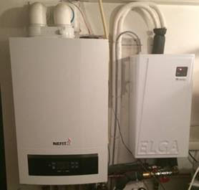
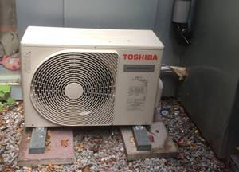
Stap 1b: vragenlijst om vast te stellen of huis mogelijk geschikt is voor warmtepomp
Is er vloerverwarming?
Of een ruime (over) capaciteit aan radiatoren?
  Zo ja, dan kan een warmtepomp een geschikte oplossing zijn: de warmtepomp levert niet zo’n heet water als een CV ketel en kan dan toch het huis opwarmen.
  Zo nee, dan zijn er mogelijk speciale radiatoren nodig om warmtepomp efficiënt te laten werken (of speciale ventilatoren kunnen op radiatoren aangebracht worden).
(Indien mogelijk geven we opties aan voor uw specifieke situatie bij de quickscan).

Slide 11
Stap 1b: vragenlijst om vast te stellen of huis mogelijk geschikt is voor warmtepomp
Wil ik helemaal van het gas af (all-electric)? Dan ook:
  Elektrisch koken.
  Ook warm water via warmtepomp of andere oplossing.
  Geen gashaard.

Slide 12
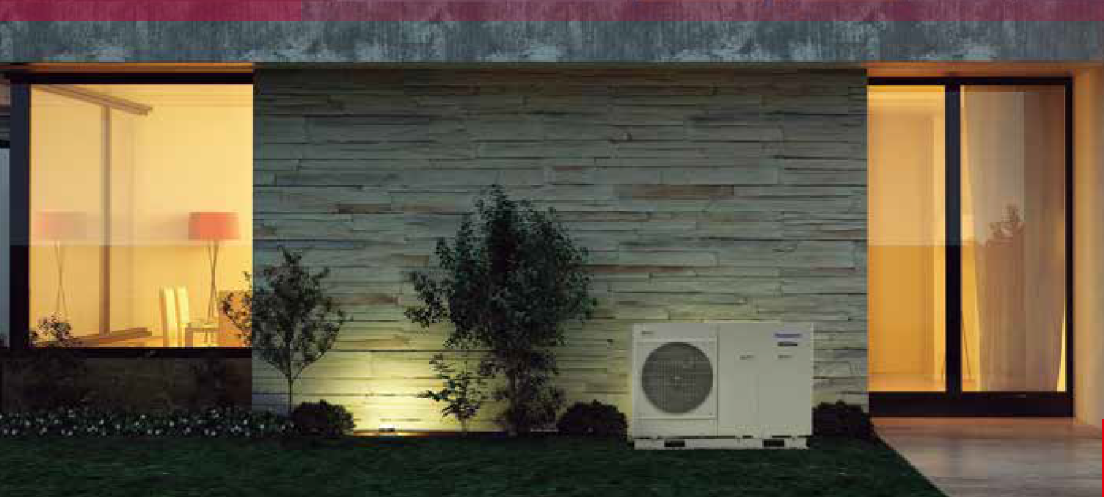
Stap 1b: vragenlijst om vast te stellen of huis mogelijk geschikt is voor warmtepomp
Geen plaats voor binnenunit?
  Overweeg monoblok (klein risico voor bevriezing) die buiten geplaatst wordt.

Slide 13
Stap 1b: vragenlijst om vast te stellen of huis mogelijk geschikt is voor warmtepomp
Plaatsing hybride of all-electric systemen:
  Binnenunit in de buurt van de CV ketel (voor hybride).
  Buitenunit niet te ver van de binnen unit:
    Is er plaats op de grond, tegen gevel of op plat dak?
    Kunnen koelleidingen met binnenunit verbonden worden?
    Geen probleem met eventueel geluid of luchtstroming?
  Soms buffervat gewenst.
Afhankelijk van benodigde capaciteit kan een 3 fasen aansluiting nodig zijn.

Slide 14
Stap 2: Quickscan aanvragen
Huidige actie: Leden van 040energie kunnen een gratis quickscan krijgen.
Aanvragen kan door u aan te melden via onze website: http://040energie.nl/warmtepomp/quickscan-warmtepomp/.
Mocht u nog geen lid zijn:
  Na ontvangst van € 10,- op onze rekening (NL97 TRIO 0198 3556 29 t.n.v. 040Energie o.v.v. CONTRIBUTIE POMP + NAAM + POSTCODE + HUISNUMMER)
    krijgt u de quickscan.
    en bent u tevens 1 jaar lid van 040energie.
Deelnemers krijgen na aanvraag van de quickscan een vragenlijst toegestuurd van degene die de quickscan doet.

Slide 15
Stap 3: Ontvang quickscan rapport met indicatie van een of enkele opties
Is de conclusie is dat een warmtepomp een bruikbare optie is:
  Dan ingevulde vragenlijst terugsturen.
  Quickscan rapport wordt toegestuurd met suggesties voor een mogelijke installatie en een ruwe indicatie van terugverdientijd.
Onze berekeningen van terugverdientijden houden geen rekening met eventuele eenmalige kosten, bv voor:
  extra isolatie
  vervanging radiatoren
  aanleg vloerverwarming
  overgang op elektrisch koken
  aanpassing meterkast ( 3 fasen).

Slide 16
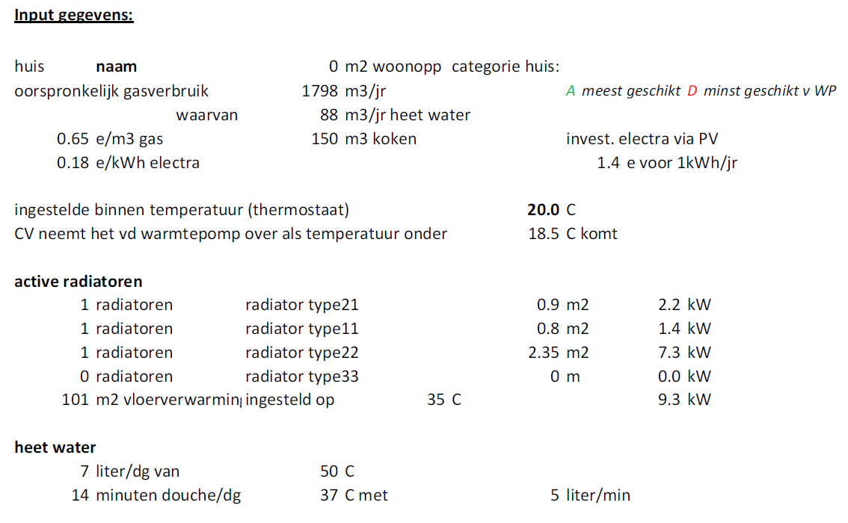
Stap 3b: Ontvang quickscan rapport: voorbeeld van rapport

Slide 17
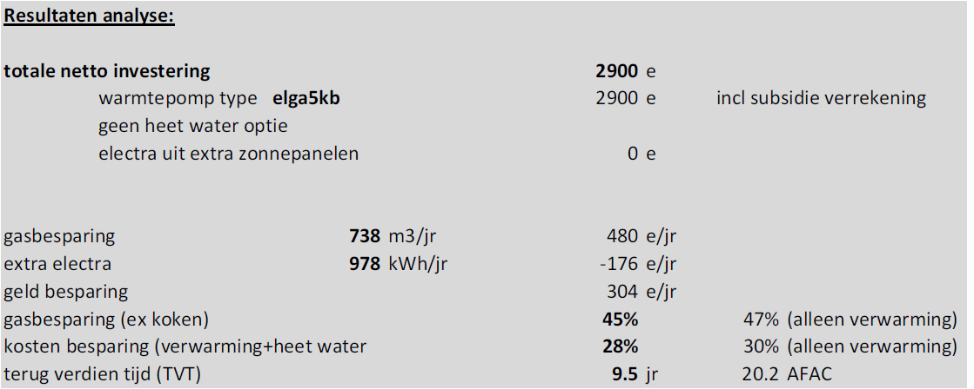
Stap 3c: Ontvang quickscan rapport: voorbeeld van rapport

Slide 18
Stap 4: Schouw laten uitvoeren
Bij onze huidige actie bieden we onze leden een gratis schouw aan onder volgende voorwaardes:
  Uit het quickscan rapport blijkt dat het huis redelijk geschikt is voor een warmtepomp.
  Na de schouw verdere vragen aan de gekozen installateur richten. (Er is helaas geen schouwcapaciteit beschikbaar om te blijven adviseren in dit vervolgtraject).
De schouwer kan tijdens het huisbezoek diverse vragen beantwoorden en een aantal opties doornemen.
De schouwer sluit zijn werk af met een schouwrapport

Slide 19
Stap 5: Maak keuze installateur
Vraag op basis van het schouwrapport een offerte aan bij de door 040energie voorgestelde installateur en/ of een andere installateur naar eigen keuze .

Slide 20
Stap 6 en 7: Ontvang offerte en installatie
Beoordeel offerte(s) van installateur(s).
Bij vragen: neem contact op met installateur.
Is de offerte naar tevredenheid: geef opdracht tot installatie.
De installateur zal een afspraak met u maken over de installatie en op afgesproken datum installeren.

Slide 21
Stap 8: Nazorg
040energie zal na installatie contact opnemen om te checken of alles naar tevredenheid is verlopen.
>>>> Ervaringsdeskundige

Slide 22
>>Installateur

Slide 23
Tot slot
We sturen een kopie van deze presentatie aan degenen die zich via onze website hebben aangemeld voor deze avond of bij binnenkomst hun e-mail adres opgegeven hebben.
Voor degenen die willen intekenen voor een Quickscan:
  Dat kan via onze website:
http://040energie.nl/warmtepomp/quickscan-warmtepomp
Na afsluiting van het formele gedeelte:
  gelegenheid om met de presentatoren te spreken.

Slide 24
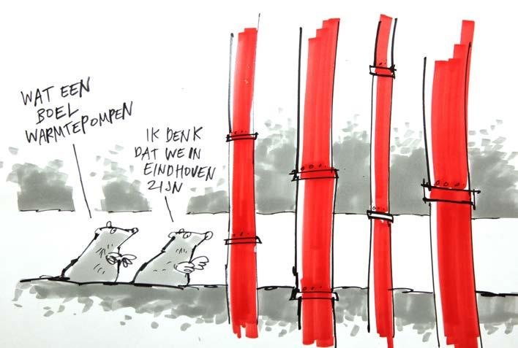
Bedankt voor jullie belangstelling!

